Slide 1
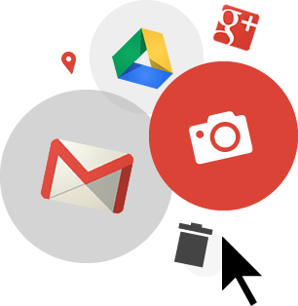
Cómo crear una
Cuenta en Google

Slide 2
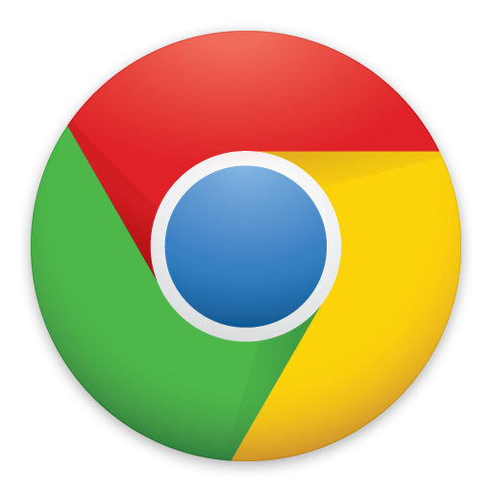
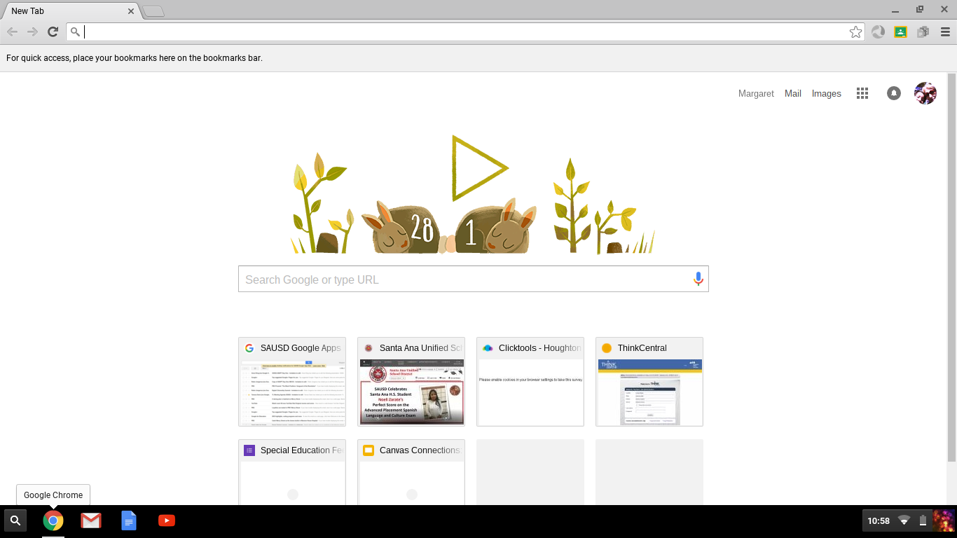
¡Inscribámonos!
Sólo necesitará hacer esto una vez.
Con su ratón, haga doble clic en el ícono de Chrome en la esquina inferior derecha para abrir Google
En la barra de direcciones escriba https://accounts.google.com/sign up y pulse en la tecla Enter en su Chromebook.
*Para las instrucciones en Español https://goo.gl/PzTP1y
Notes:
Instructor: Make sure each student is able to get to Chrome and find this button. Be sure they know NOT to add www before the word “accounts”.

Slide 3
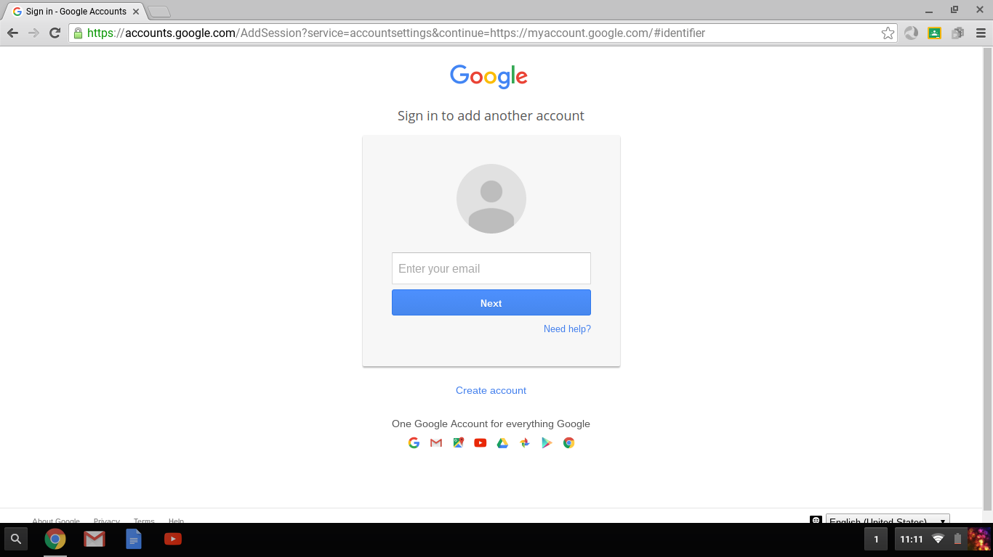
¡Inscribámonos!
Pulse en Create account

Slide 4
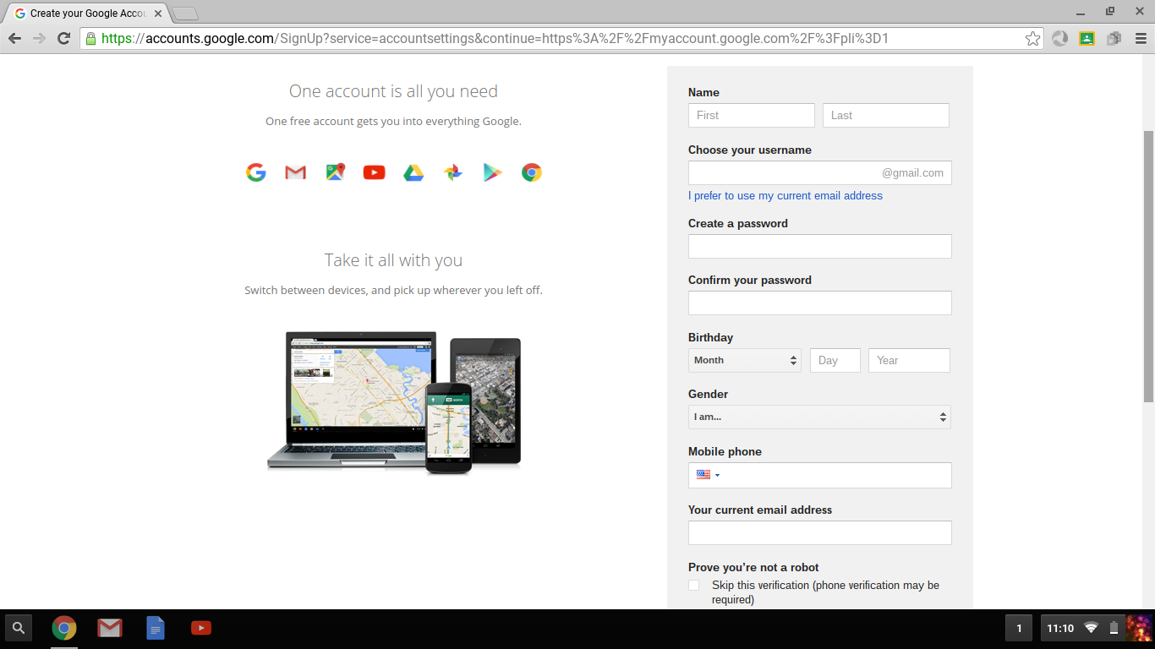
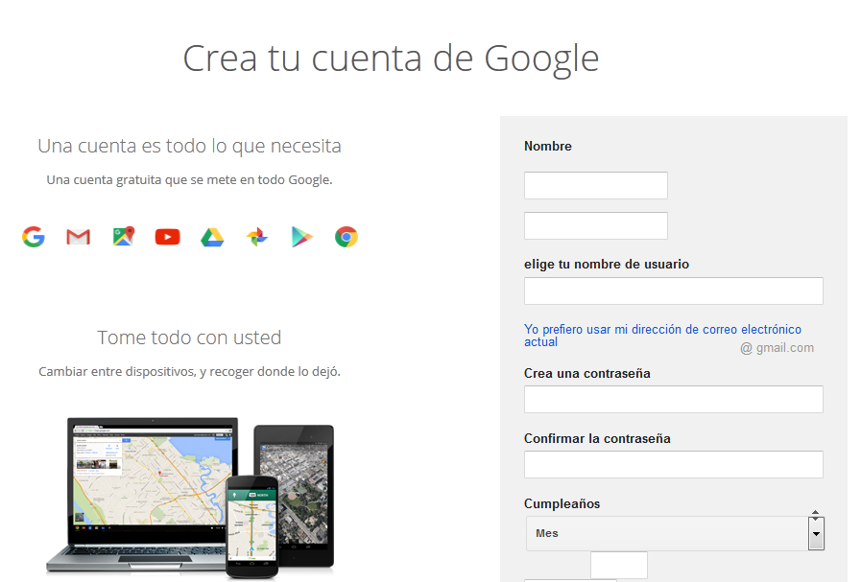
Esto es lo que verá
English instructions
https://accounts.google.com/signup
Instrucciones en español
https://goo.gl/U5hx6H

Slide 5
Escriba sus datos
Escriba su nombre y apellido
Cree su nombre de usuario (username) con su nombre y apellido.
  Si este username no está disponible, intente con sus iniciales, segundo nombre o sobrenombre (pero que sea memorable y profesional).
  Por ejemplo: mariacgonzalez O gonzalezmaria O mcgonzalez
Cree una contraseña (password) que recordará, póngala otra vez.
Seleccione su fecha de nacimiento y género
Escriba su número de teléfono celular (opcional)
Escriba su email actual (opcional)
Notes:
Instructor: Be sure to have students complete all these steps before you move to the next slide. If some are having trouble, have them help each other.

Slide 6
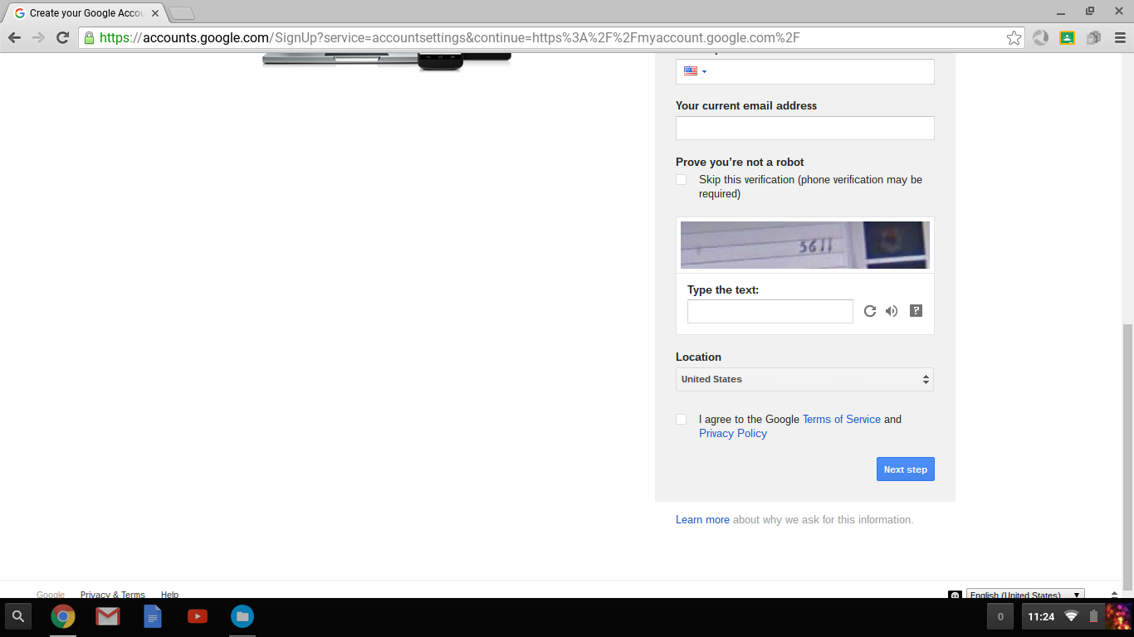
Ya casi...
¡Compruebe que usted no es un robot!
Ponga el cursor del ratón en la casilla Type the text y escriba el número que ve en esa imagen.
Pulse en la casilla para acceder a los términos de servicio de Google
Pulse en
Pulse en Continue en la página siguiente
Next step
Notes:
Instructor: Be sure all students advance to the Next step and have clicked Continue

Slide 7
Escriba aquí sus datos
Escriba su username, password y dirección de gmail (username@gmail.com)
Por ejemplo:
Username = fredmaciasgodinez
Password = Santaana2016
Gmail address= fredmaciasgodinez@gmail.com
Username:
Password:
Dirección de Gmail:

Slide 8
¡Ya está!
Cierre las páginas de configuración de página al pulsar en la X en la esq. superior derecha de la pantalla
En la esq. inferior derecha, pulse en Guest
En la casilla que se abre, seleccione Exit Guest si es necesario

Slide 9
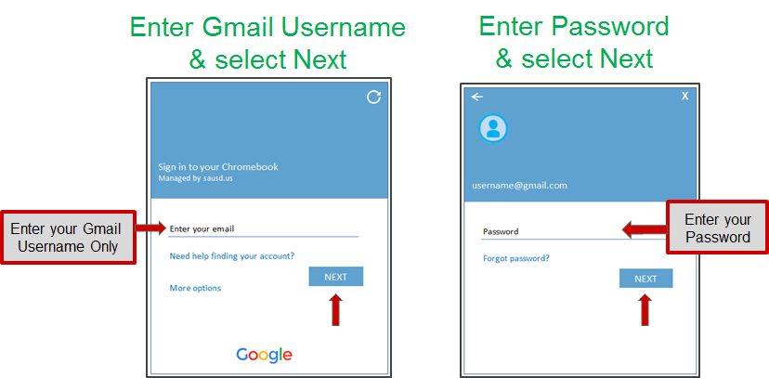
Inicie sesión en su Chromebook
Con su cuenta de Google
Necesitará su nombre de usuario y contraseña de Google Email (Gmail).
Escriba su usuario y contraseña de Google Email (Gmail).
Escriba su nombre de usuario Gmail y pulse en Next
Escriba su contraseña y pulse en Next
Escriba sólo su Gmail Username
Escriba su contraseña

Slide 10


